Slide 1

TRƯỜNG TIỂU HỌC NHƠN HỘI
Chào mừng quý thầy cô về dự giờ lớp 1A
Môn: Toán
Giáo viên: Lâm Thị Sao

Slide 2





KHỞI ĐỘNG

Slide 3




KHỈ CON
QUA SÔNG

Slide 4



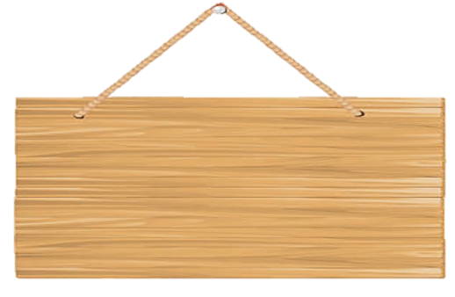


Câu 1: Chọn kết quả đúng với phép tính: 16 + 3 = ?
0
10
9
8
7
6
5
4
3
2
1
A. 19
B. 13
C. 17 D. 14

Slide 5




Slide 6



Câu 2: Nêu phép tính thích hợp với tranh vẽ:
10
9
6
4
7
2
5
0
1
3
8
A. 14 – 3 = 11
B. 11 + 3 = 14
C. 12 + 3 = 15
D. 13 + 3 = 16

Slide 7

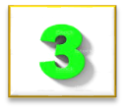

Slide 8
Câu 3: Số?
40 + ? = 70
0
10
9
8
7
6
5
4
3
2
1
A. 30
B. 20
C. 10 D. 40

Slide 9




CHÚC MỪNG

Slide 10


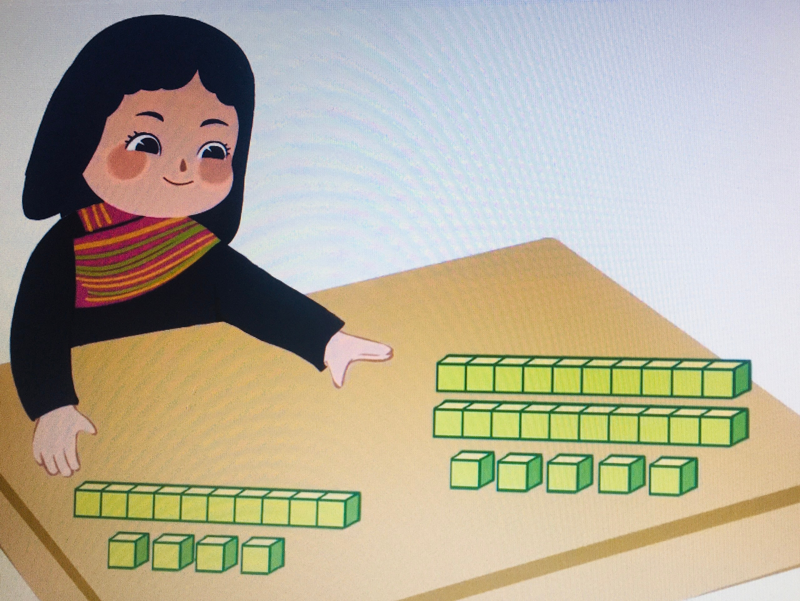

Slide 11
Thứ hai ngày 11 tháng 3 năm 2025
Toán:
Phép cộng dạng 25 + 14 (tiết 1)

Slide 12
HÌNH THÀNH
KIẾN THỨC

Slide 13
Thứ hai ngày 27 tháng 03 năm 2025
Toán:
Phép cộng dạng 25 + 14 (tiết 1)
Thảo luận
25 + 14 = ?

Slide 14

Thứ hai ngày 27 tháng 03 năm 2025
Toán:
Phép cộng dạng 25 + 14 (tiết 1)

Slide 15
Thứ hai ngày 27 tháng 03 năm 2025
Toán:
Phép cộng dạng 25 + 14 (tiết 1)

Slide 16
Thứ hai ngày 27 tháng 03 năm 2025
Toán:
Phép cộng dạng 25 + 14 (tiết 1)
* 5 cộng 4 bằng 9, viết 9
* 2 cộng 1 bằng 3, viết 3
Chục
Đơn vị
2
5
2 5
+
+
1
4
1 4
3
3
9
9
Vậy 25 + 14 = 39

Slide 17
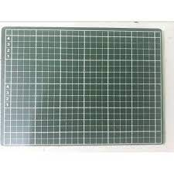
Thứ hai ngày 27 tháng 03 năm 2025
Toán:
Phép cộng dạng 25 + 14 (tiết 1)
24 + 12 = ?

Slide 18
LUYỆN TẬP

Slide 19

Thứ hai ngày 27 tháng 03 năm 2025
Toán:
Phép cộng dạng 25 + 14 (tiết 1)
Bài 1. Tính :
32
11
54
86
+
+
+
+
26
45
23
13
58
56
77
99

Slide 20
VẬN DỤNG

Slide 21


Thứ hai ngày 27 tháng 03 năm 2025
Toán:
Phép cộng dạng 25 + 14 (tiết 1)
Kể các tình huống trong thực tế liên quan đến phép cộng
dạng 25 + 14, đặt ra bài toán cho tình huống đó.

Slide 22
Thứ hai ngày 27 tháng 03 năm 2025
Toán:
Phép cộng dạng 25 + 14 (tiết 1)
Trò chơi: Tiếp sức

Slide 23
Thứ hai ngày 27 tháng 3 năm 2025
Toán:
Phép cộng dạng 25 + 14 (tiết 1)
Bài 1. Tính :

Slide 24

Thứ hai ngày 27 tháng 03 năm 2025
Toán:
Phép cộng dạng 25 + 14 ( tiết 1)
- Qua bài học này các em biết thêm được điều gì?
- Khi đặt tính các em chú ý điều gì?
- Khi thực hiện tính các em thực hiện như thế nào?

Slide 25


DẶN DÒ
Về nhà các em xem lại bài.
Chuẩn bị bài: Phép cộng dạng 25 + 14 (Tiết 2)

Slide 26
Kính chúc quý thầy cô và các em mạnh khỏe!

